Slide 1
Maelys Marketplace Analytics
Du copier-coller Excel à une plateforme data automatisée
Airflow 3.1
MinIO
PostgreSQL 18
Metabase
Prometheus
Grafana
Projet final · Data Lake et Data Warehouse · Octobre 2026
Notes:
Bonjour. Je vais vous présenter Maelys Marketplace Analytics : la plateforme data construite pour remplacer le reporting manuel d'une marketplace e-commerce. Trois temps : la problématique, la solution, puis une démonstration.

Slide 2

Problématique
01
Une marketplace qui grandit plus vite que ses outils de pilotage
Notes:
Commençons par le contexte et le problème à résoudre.

Slide 3




Une marketplace en forte croissance
LE CONTEXTE
2 400
8 500
4,2 M€
12 %
vendeurs actifs
commandes par jour
de CA mensuel
de commission
artisans, DNVB, revendeurs
180 000 produits au catalogue
pour 75 personnes en interne
prélevée sur chaque vente
Chiffres fictifs du cahier des charges · Maelys met en relation vendeurs indépendants et consommateurs
Notes:
Maelys est une marketplace française : 2 400 vendeurs, 8 500 commandes par jour, 4,2 millions d'euros de CA par mois. Elle vit d'une commission de 12 % sur chaque vente : la fiabilité des chiffres de vente est donc directement liée à son chiffre d'affaires.

Slide 4



Un reporting manuel, lent et fragile
LE PROBLÈME
Rapports en retard
40 %
Le CEO attend son point hebdomadaire, la Finance sa clôture mensuelle.
du temps de l'unique analyste passe dans l'extraction des données
Erreurs de copier-coller
Chaque extraction manuelle est une occasion de fausser un chiffre de commission.
2 jours par semaine à exporter le backoffice vers Excel, à la main
Aucune alerte
Une chute de ventes ou un prix aberrant passe inaperçu jusqu'au prochain rapport.
Notes:
Aujourd'hui, tout est manuel. Un seul analyste passe deux jours par semaine à extraire les données du backoffice vers Excel : 40 % de son temps. Conséquences : des rapports en retard, des erreurs de copier-coller, et aucune détection des anomalies.

Slide 5



Trois métiers, trois besoins non couverts
LES BESOINS
CEO
FINANCE
CATALOGUE
Un dashboard hebdo
Des chiffres fiables
Détecter les anomalies
CA par jour sur 30 jours, top vendeurs, panier moyen
Récapitulatif des commissions pour la clôture et la facturation
CA par catégorie, chute des ventes, prix suspects
US-01 · US-02
US-03
US-04 · US-05
Et aussi : rejouer le pipeline sur une date passée (US-06) · être alerté si un traitement échoue (US-07)
Notes:
Le cahier des charges formalise sept user stories. Le CEO veut un dashboard hebdomadaire ; la Finance des commissions fiables pour sa clôture ; le responsable catalogue veut détecter les anomalies. S'y ajoutent deux besoins techniques : rejouer une date passée et être alerté en cas d'échec.

Slide 6
Objectif : un MVP data en deux jours
LA MISSION
1
Ingérer
2
Stocker
les données de l'API backoffice, automatiquement et chaque jour
dans un data lake brut puis un Data Warehouse dimensionnel
3
Exposer
4
Détecter
les KPIs métier dans des dashboards Metabase lisibles
les anomalies commerciales et alerter les équipes
Exigences transverses
Idempotent
Testé
Reproductible
Sans secret dans le code
Notes:
La mission : construire en deux jours un MVP qui ingère, stocke, expose et détecte. Avec une règle non négociable : rejouer un traitement sur la même date doit donner exactement le même résultat. Le tout testé et reproductible avec Docker Compose.

Slide 7

Solution
02
Une chaîne ELT orchestrée par Airflow, de l'API jusqu'au dashboard
Notes:
Voyons maintenant la solution mise en place.

Slide 8






Architecture : de l'API au dashboard
ARCHITECTURE
API Marketplace
Airflow 3.1.8
MinIO
PostgreSQL 18
Metabase
Flask simulée, Bearer token, données déterministes
Custom Hook et 3 DAGs, exécuteur Celery
Data lake brut : JSON partitionné par dt=
staging, dwh (étoile) et analytics
5 dashboards métier
Supervision : Prometheus et Grafana
17 services Docker Compose
Métriques StatsD d'Airflow et métriques PostgreSQL du DWH
Notes:
L'architecture suit le flux de la donnée. Airflow appelle l'API via un Hook maison, archive le JSON brut dans MinIO, le charge en staging puis dans le modèle dimensionnel. Metabase lit les tables d'agrégats. En parallèle, Prometheus et Grafana supervisent Airflow et la base. Le tout tient dans un docker-compose de 17 services.

Slide 9
Modèle dimensionnel en étoile
MODÉLISATION
dim_date
dim_seller
Schéma analytics, lu par Metabase
daily_summary · seller_daily · category_daily
anomalies
refresh_log : versions des faits déjà calculées
fact_orders
1 ligne = 1 commande
montant · commission · statut
Choix de modélisation
Dimensions SCD1 avec un membre UNKNOWN
Commission = 12 % des commandes completed
Montants en NUMERIC, clés étrangères partout
dim_product
dim_customer
Notes:
Le cœur du DWH est un schéma en étoile classique. Une table de faits au grain de la commande, entourée de quatre dimensions. Chaque dimension a un membre UNKNOWN : un client absent ne casse jamais les clés étrangères. Les agrégats précalculés vivent dans un schéma analytics séparé, c'est lui que lit Metabase.

Slide 10
Pipeline d'ingestion quotidien
INGESTION
Extraire
Charger
Contrôler
OK
Transformer
Publier
API → MinIO raw/orders
MinIO → staging.orders
DataQualityOperator
→ dwh.fact_orders
Asset fact_orders
Extraire
Charger
vendeurs · produits · clients
UPSERT des dimensions
KO
Planification
Alerter
Le run du jour J traite la journée complète J-1. En Airflow 3, « @daily » seul traiterait le jour en cours.
si qualité KO : webhook
Notes:
Le DAG principal enchaîne : extraction depuis l'API vers MinIO, chargement en staging, contrôle qualité, puis transformation vers la table de faits. En parallèle, les référentiels alimentent les dimensions. Si le contrôle qualité échoue, on ne touche pas au DWH : une alerte part à la place. Point Airflow 3 : on utilise un data interval pour que le run du jour traite la veille complète.

Slide 11

Idempotence prouvée : 3 runs, 1 résultat
FIABILITÉ
Test du formateur : airflow dags test … 2026-04-07, rejoué 3 fois
Le pattern appliqué partout
Run | fact_orders | Somme (€) | MD5 du contenu
1 | 1 011 | 143 426,40 | 04b5d5f2…a97c
2 | 1 011 | 143 426,40 | 04b5d5f2…a97c
3 | 1 011 | 143 426,40 | 04b5d5f2…a97c
BEGIN;
DELETE FROM dwh.fact_orders
WHERE dt = '{{ ds }}';
INSERT INTO dwh.fact_orders …;
COMMIT;
Raw MinIO : partition dt= écrasée
Staging et faits : DELETE + INSERT
Dimensions : UPSERT
Même nombre de lignes, même empreinte
Rejouer une date ne crée jamais de doublon. Un test pytest le vérifie aussi directement sur le DWH.
Notes:
L'idempotence était la règle d'or. Chaque partition est supprimée puis réinsérée dans une seule transaction. Preuve : trois exécutions du même jour donnent 1 011 lignes et la même empreinte MD5 du contenu. Un test pytest rejoue aussi la transformation sur la base et compare les empreintes.

Slide 12
Des DAGs aval pilotés par les données
ORCHESTRATION
Agrégats analytics
Incident réel du test de reproductibilité
Ingestion
Airflow a perdu 2 événements émis à quelques millisecondes : 278 515 € absents des agrégats.
publie l'Asset fact_orders
Détection d'anomalies
AVANT
APRÈS
La date vient de l'événement
La date vient de l'état des données
Un événement perdu ou regroupé, et une date n'est jamais recalculée. Rien ne le signale.
refresh_log garde la version des faits utilisée : toute date rechargée depuis est rattrapée au run suivant.
Vérifié : 51 dates, puis 0, puis 1 seule après rechargement
Notes:
Les DAGs d'agrégats et d'anomalies sont déclenchés par la mise à jour de la table de faits, via un Asset Airflow. Pendant le test de reproductibilité, Airflow a perdu deux événements : il manquait 278 515 euros dans les agrégats, et le test de réconciliation l'a détecté. J'ai donc changé de conception : les dates à recalculer sont déduites de l'état des données, grâce à une table refresh_log. Un événement perdu est désormais rattrapé automatiquement.

Slide 13



Qualité, anomalies et alertes
QUALITÉ ET ALERTES
Contrôle qualité
Anomalies
Alertes
DataQualityOperator
DAG dédié
Webhook
not_empty
not_null
no_future_date
CA < 70 % de la moyenne 7 j
Même règle par vendeur
Prix > 3× ou < 0,2× catalogue
Qualité KO
Anomalies du jour
Échec d'un DAG (US-07)
Règles configurables, validées dès le parsing du DAG. KO : pas de chargement du DWH.
Résultats dans analytics.anomalies, dashboard dédié.
Passer à Slack ou Teams : il suffit de changer la Connection.
Chaque garde-fou est couvert par pytest : opérateur testé sur base mockée, branchements et alertes vérifiés
Notes:
Trois garde-fous. Un opérateur de qualité maison, avec trois règles configurables : si une règle échoue, on n'alimente pas le DWH. Un DAG de détection d'anomalies : chute du CA global ou par vendeur sous 70 % de la moyenne sur 7 jours, et prix suspects. Enfin des alertes envoyées sur un webhook, y compris quand un DAG échoue.

Slide 14
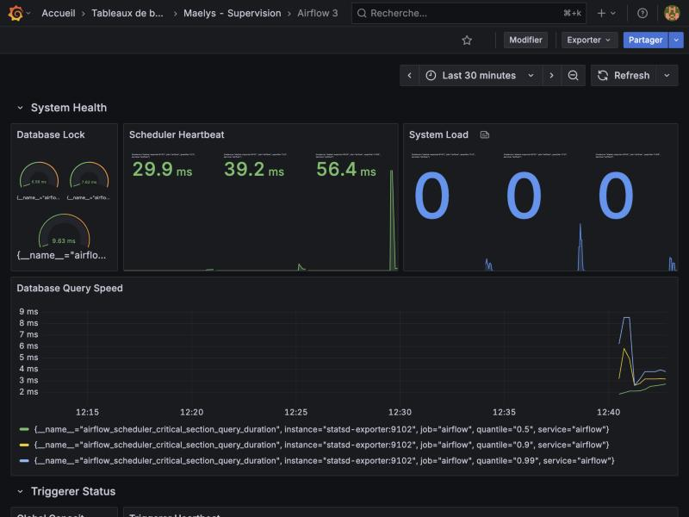
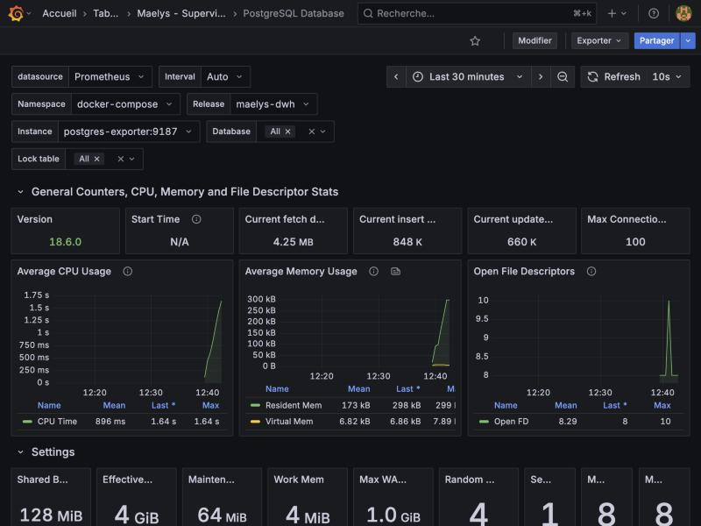
Supervision : Prometheus et Grafana
OBSERVABILITÉ
Airflow 3 (ID 24832) : scheduler, executor, pools, triggerer
PostgreSQL Database (ID 9628) : DWH supervisé sans modifier le JSON
Notes:
Bonus observabilité : Airflow envoie ses métriques StatsD, converties pour Prometheus, et un exporter supervise PostgreSQL. Grafana charge deux dashboards automatiquement. Remarque : l'ID 11010 indiqué dans le cahier des charges est en réalité un dashboard Kubernetes ; je l'ai remplacé par le dashboard Airflow 3, adapté à notre version.

Slide 15

Démonstration
03
Reproductible en quatre commandes, depuis un clone neuf
Notes:
Passons à la démonstration.

Slide 16
La plateforme en 4 commandes
LANCEMENT
$ ./scripts/init_env.sh
$ docker compose up -d --build
$ docker compose ps
$ ./scripts/load_demo_data.sh
≈ 1 min
démarrage des 17 services
≈ 10 min
pour charger 50 jours de données
44
Testé après docker compose down -v et git clean -xfd : résultats identiques au centime
tests pytest au vert
Notes:
Tout se lance en quatre commandes depuis un clone neuf : générer le fichier d'environnement, démarrer la stack, vérifier, puis charger les données de démonstration. J'ai rejoué cette procédure après une remise à zéro complète : les résultats sont identiques au centime, puisque l'API est déterministe.

Slide 17

Scénario de démonstration
DÉROULÉ
1
2
3
4
5
Idempotence
Executive Summary
Finance et catalogue
Panne simulée
Supervision et tests
dags test sur le 07/04, deux fois : 1 011 lignes
CA du jour, tendance 30 jours, top vendeurs
Commissions à facturer, CA par catégorie
API en 503 : le run échoue, l'alerte arrive
Grafana, puis pytest : 44 tests verts
Notes:
Voici le déroulé. Premièrement, le test d'idempotence du formateur. Ensuite les dashboards : direction, finance, catalogue. Puis une panne simulée de l'API pour montrer l'alerte d'échec. Enfin la supervision Grafana et la suite de tests.

Slide 18
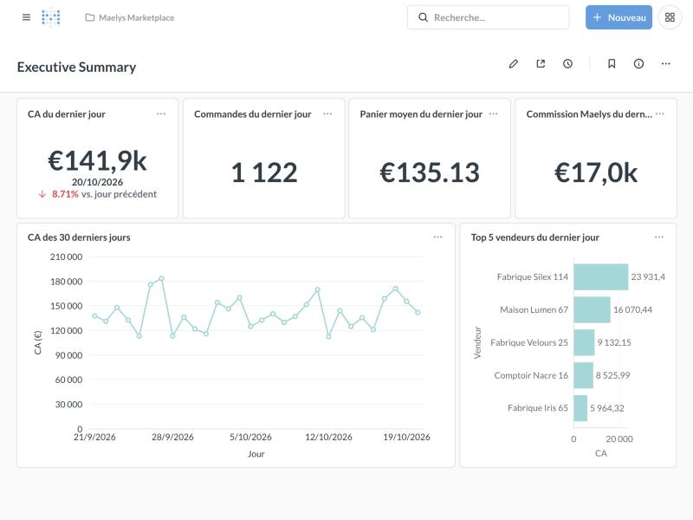
Executive Summary pour le CEO
CEO · US-01 ET US-02
141,9 k€
de CA le 20/10, avec la variation par rapport à la veille
1 122
commandes sur la journée
135,13 €
de panier moyen
Calculés sur le dernier jour chargé, pas la date système
Notes:
L'Executive Summary répond aux deux premières user stories : le CA du dernier jour avec sa variation, le nombre de commandes, le panier moyen, la tendance sur 30 jours et le top 5 des vendeurs. Les indicateurs sont calculés sur le dernier jour chargé, pas sur la date système.

Slide 19
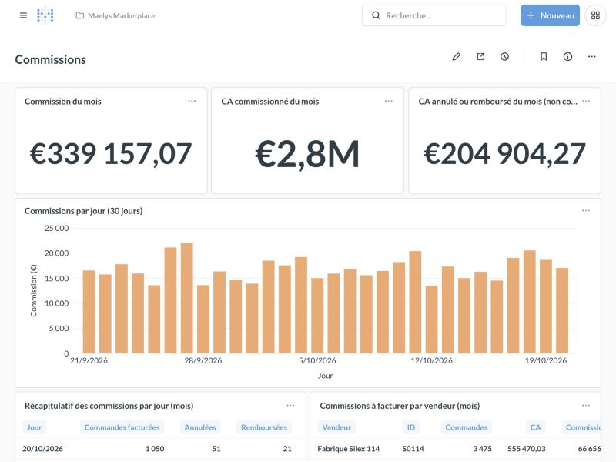
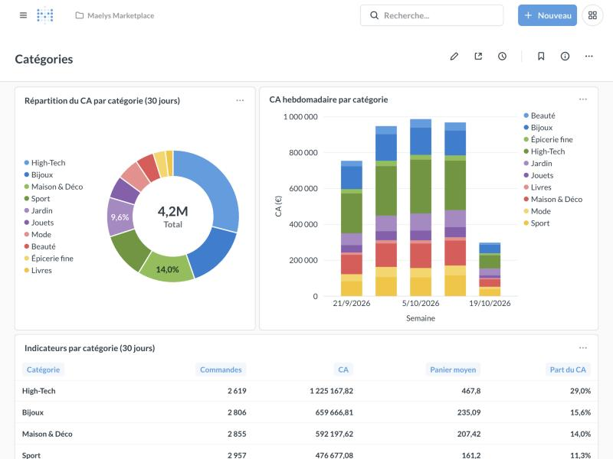
Finance et catalogue servis
FINANCE ET CATALOGUE · US-03 ET US-04
Commissions : 339 157 € ce mois-ci, détail par jour et par vendeur à facturer
Catégories : 4,2 M€ sur 30 jours, dont 29 % pour High-Tech
Notes:
La Finance dispose de la commission du mois, du CA non commissionné et du montant à facturer par vendeur : c'est sa clôture mensuelle. Le responsable catalogue voit la répartition du CA par catégorie et son évolution hebdomadaire.

Slide 20
Les chutes de ventes sont détectées
ANALYSTE · US-05
05/09
81,8 k€
62 % de la moyenne sur 7 jours
14/09
66,2 k€
47 % de la moyenne sur 7 jours
206
prix suspects, soit le taux de défauts injecté dans l'API
Notes:
Sur les 50 jours chargés, la règle de l'analyste détecte exactement les deux journées de chute simulées par l'API : le 5 septembre à 62 % de la moyenne sur 7 jours, le 14 septembre à 47 %. Elle relève aussi 206 prix suspects, ce qui correspond au taux de défauts injecté volontairement dans l'API.

Slide 21
Ce qui est livré
BILAN
7 / 7
52 936
6,98 M€
user stories couvertes
commandes sur 51 jours
de CA réconcilié au centime
44
5
3
tests pytest au vert
dashboards Metabase
DAGs Airflow 3
Notes:
En résumé : les sept user stories sont couvertes, le minimum obligatoire et tous les bonus du cahier des charges. 52 936 commandes chargées, un CA réconcilié au centime entre les faits et les agrégats, 44 tests automatisés, cinq dashboards et trois DAGs.

Slide 22

Limites et prochaines étapes
RECUL
Limites connues
Avec plus de temps
dags test exige un DAG en pause
Docker suspendu quand le Mac est en veille
Statistiques de checkpoint PostgreSQL 18 absentes du dashboard 9628
Source simulée : volumes et défauts contrôlés
dbt pour les transformations SQL
CI/CD : tests et build à chaque push
SCD2 sur vendeurs et produits
Cloud, gestionnaire de secrets, alertes Slack
Notes:
Quelques limites assumées, documentées dans le README. Et des pistes pour la suite : dbt pour les transformations, une CI qui lance les tests à chaque push, un historique SCD2 des vendeurs, et un passage au cloud avec un vrai gestionnaire de secrets.

Slide 23

Merci, des questions ?
De 2 jours d’extraction manuelle par semaine à 4 commandes pour tout reconstruire
README complet : architecture, choix techniques, procédure de test
github.com/bhvvl/projet-final-marketplace
Notes:
Merci de votre attention. Le dépôt contient le code, la documentation et la procédure de test complète. Je suis prêt pour vos questions.

